Slide 1
Межрегиональная научно-практическая конференция
Ресурсного центра
Колледжа туризма Санкт-Петербурга
Образовательно-производственный кластер, как форма социального партнерства с профессиональными образовательными организациями сферы сервиса и услуг
28 марта 2024 г.
Санкт-Петербург

Slide 2
Менеджер активных продаж
«Колледж «Звездный»
автор - Филатова Т.А.
соавтор -Башмакова Н.С.

Slide 3
Управление требуется везде, где два или более человека работают вместе для достижения общих целей. Успех компании зависит от результативного взаимного сотрудничества между членами группы. Менеджмент создает командную работу и координацию усилий всех сотрудников предприятия.
—Актуальность

Slide 4
Цель!
Дать обучающимся более широкое и развернутое понятие о технике и современных методах продаж .

Slide 5
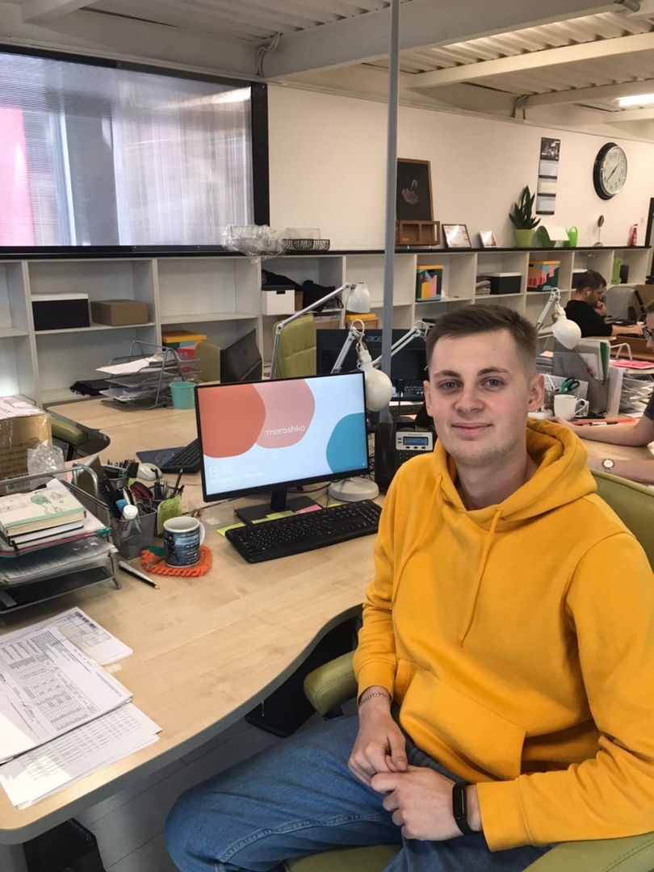
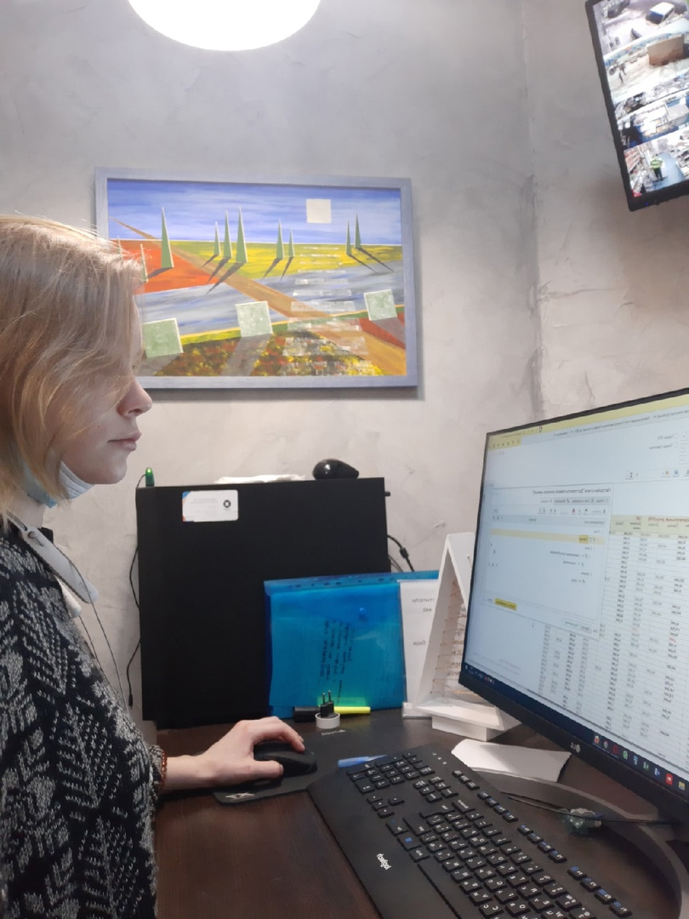
Кто такой менеджер активных продаж
Менеджер активных продаж — это человек, род занятий которого осилит далеко не всякий продавец. Вы ошибаетесь, думая, что человек покажет высший класс в активных продажах, если до этого он был специалистом в пассивных продажах (в салоне, магазине, на торговой площадке).

Slide 6
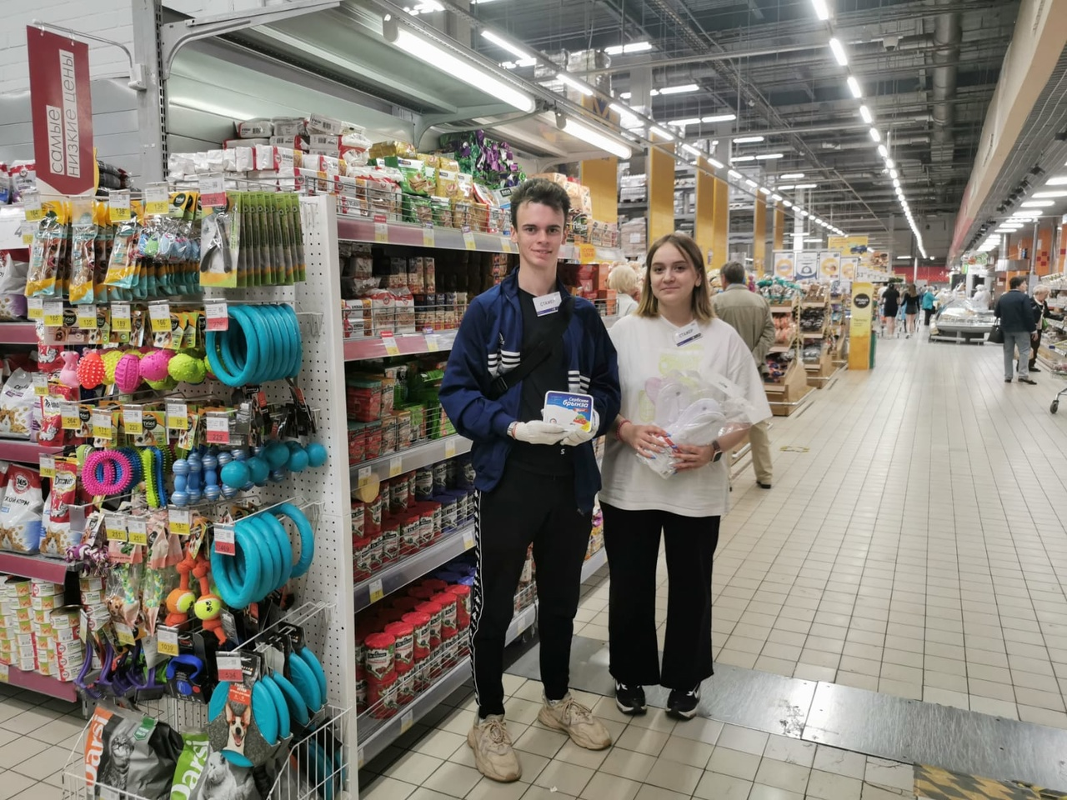
5 ключевых обязанностей менеджера активных продаж
01
02
03
Отчетность и документация
Слежение за рынком
Общение с клиентами проходит через разговоры по телефону
04
05
Нет исключительных случаев для представления товара
Работа в команде

Slide 7

3 ценные техники активных продаж менеджера

Slide 8
01
Классическая
По факту это сокращенный вариант восьмиступенчатой техники. Продавец работает с клиентом тактично, не навязываясь и стараясь принести пользу. Как видим, в воронке применяются почти те же шаги, но нет той агрессии.

Slide 9
02
AIDA
Методика, часто встречающаяся в маркетинге. И в работе менеджера активных продаж ее также применяют. Ей много лет, но, видимо, она еще и вечная. Держится на двух умениях: понять, чего на самом деле хочет человек, и поведать о пользе продукта.
A — Attention — внимание.
I — Interest — интерес.
D — Desire — желание.
A — Action — действие.
t

Slide 10
03
SPIN
Техника заточена под продажу дорогостоящих товаров и услуг. Цель — принятие САМИМ клиентом нужного решения. Задаем наводящие вопросы. Их объединили в четыре группы:
S — Situation — ситуативные.
P — Problem — проблемные.
I — Implication — извлекающие.
N — Need-payoff — направляющие.

Slide 11
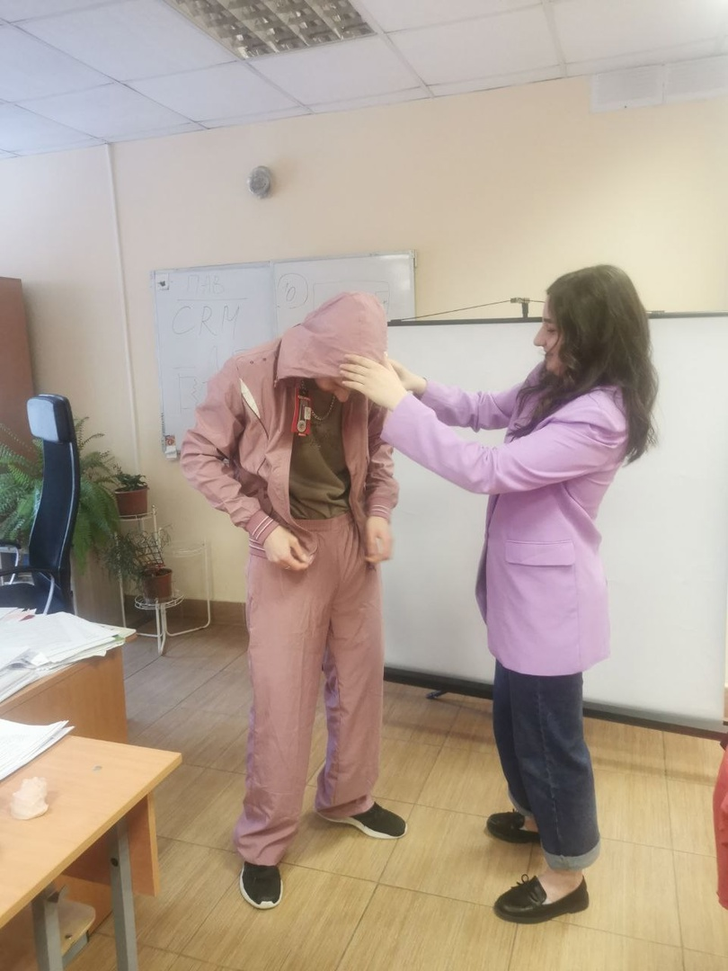
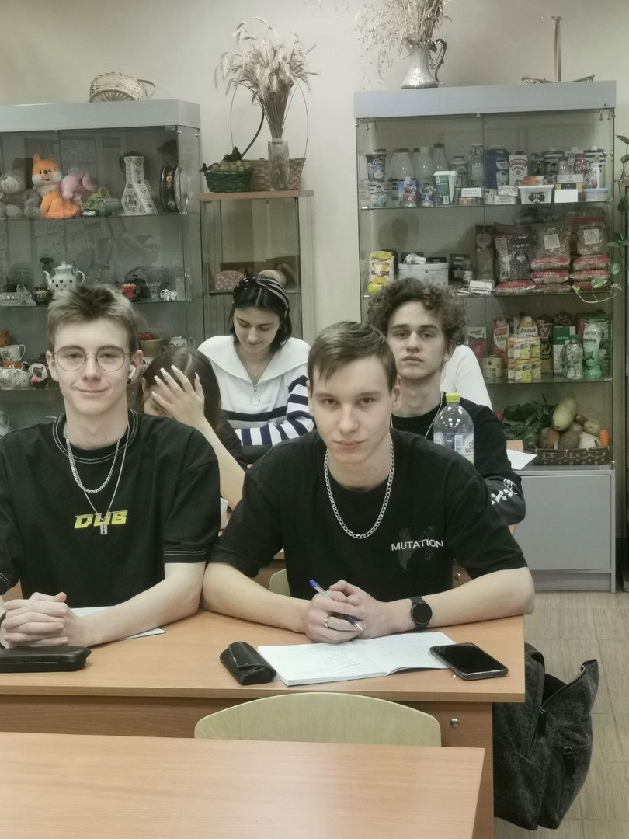
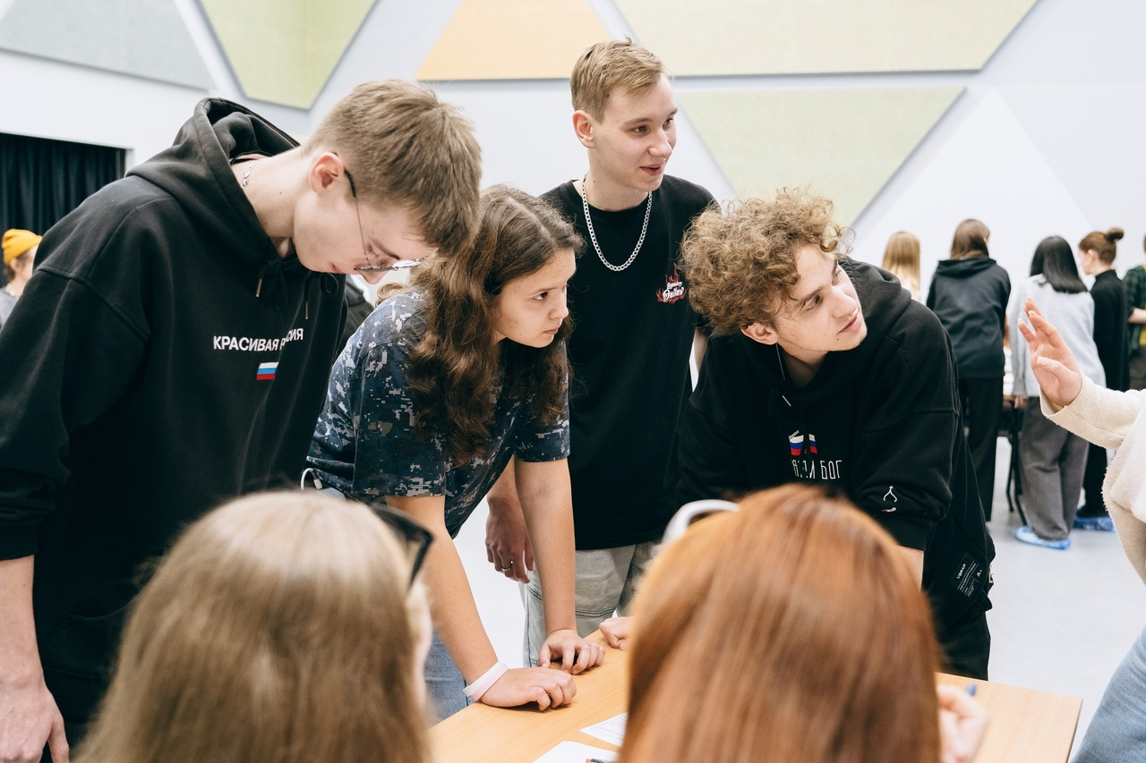
Отработка методов в учебном кабинете.
Составление скрипта

Slide 12
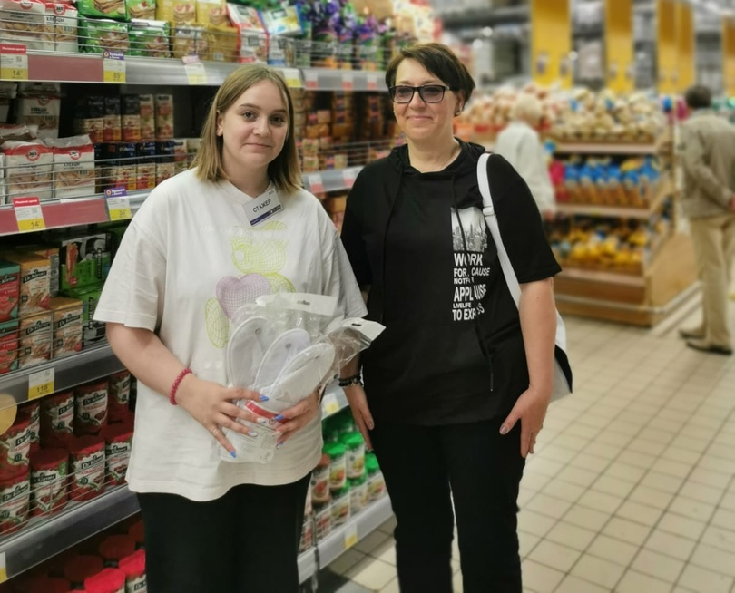
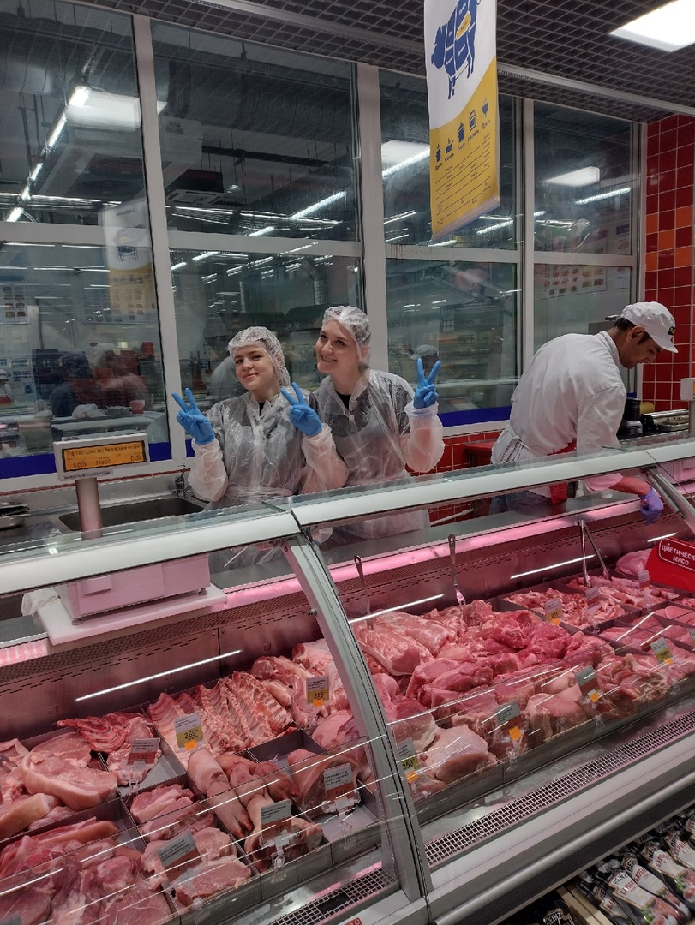
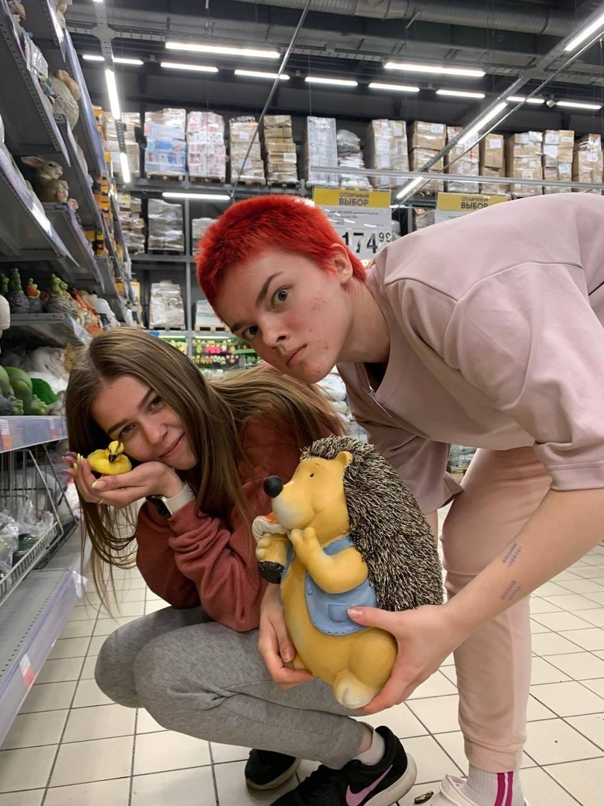
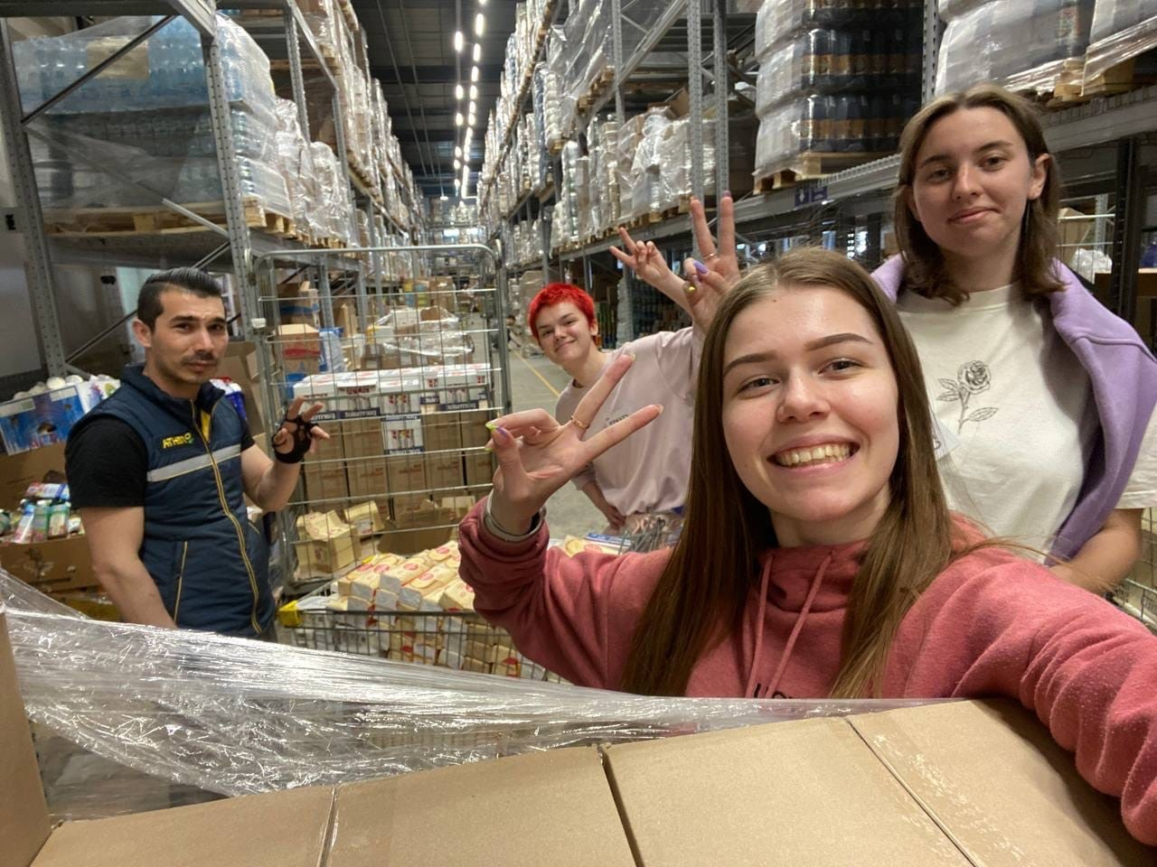
Прямой контакт с покупателями, выявление потребностей

Slide 13
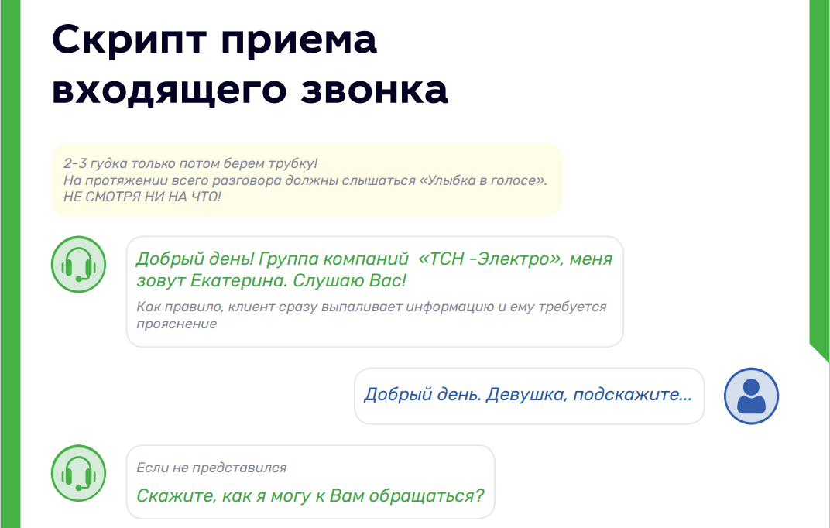
Апробация работы со скриптами продаж
Этап скрипта продаж | Примеры фразы | Комментарий
1. Приветствие | Здравствуйте, это Евгений Сергеев из компании «Фаворит». | Фамилия, а также название компании обязательны.
2. Благодарность | Спасибо за 5 минут, что мне уделили | Человек еще не уделил вам время, поэтому может сработать прием, суть которого в том, что вы благодарите человека за то, что он еще не сделал и должен отработать эту благодарность.
3. Фраза о клиенте | Иван Иванович, я нашел номер на вашем сайте и знаю, что ваша компания уже 28 лет занимается изготовлением сантехники. Вы сейчас запустили новое производство «умной» сантехники и именно вы, Иван Иванович, занимаетесь привлечением новых клиентов и продвижением нового продукта на рынке. | Человеку всегда приятно, когда говорят о нем или его компании. Найдите какую-либо новость о бизнесе клиента и свяжите ее с ЛПР.
4. Фраза о вашей компании | Компания «Фаворит» уже 15 лет на рынке рекламных услуг и с нами более 10 лет уже работают такие компании, как… | Здесь нужно обязательно упомянуть название компании, чем она занимается и как долго.
5. Цель звонка | Я звоню вам, чтобы договориться о встрече. | Если хотите встретиться, то так и говорите.
6. Закрытие звонка | Вам когда удобно — сегодня или завтра, утром или вечером | Если вы являетесь инициатором звонка, то вы и должны закончить беседу.

Slide 14
Вывод
Активные продажи — это процесс реализации товаров и услуг, которые инициирует менеджер.
Важную роль в активных продажах играют как личные качества продавца, так и уровень его профессиональной подготовки. Поэтому важно проводить для сотрудников специальные обучающие тренинги.
Данная программа будет эффективна , как для начинающих менеджеров по продажам , так и для повышения профессионального уровня работников

